Slide 1


TELEGR A M
L’APP DI MESSAGGISTICA ISTANTANEA
LUIGIA FILANNINO 754323 – NOEMI PAPARUSSO 762281 – SIMONETTA FAVUZZI 754325
Questa foto di Autore sconosciuto è concesso in lnza da CC BY-SA

Slide 2

Telegram è stato fondato nel 2013 dai fratelli russi Nikolaj e Pavel Durov.
Telegram è un’associazione con scopo di lucro con sede a Dubai.
Il 12 gennaio del 2021 l’applicazione ha raggiunto i 500 milioni di utenti attivi al mese , traguardo che Pavel Durov ha associato al fatto che 25 milioni di utenti si sono iscritti a Telegram a seguito dei nuovi termini e condizioni di Whatsapp.
Notes:
Telegram ci da la possibilità di scambiare messaggi di testo tra due utenti o tra gruppi, effettuare chiamate vocali e videochiamate cifrate punto-punto, scambiare messaggi vocali, videomessaggi, fotografie, video, sticker e file di qualsiasi tipo fino a 2 GB.Attraverso i canali è anche possibile la trasmissione in diretta di audio/video e testo verso i membri che si uniscono. È inoltre possibile programmare l’orario di invio di un messaggio audio/testo; impostare un timer per l'autodistruzione dei messaggi che permette l'eliminazione automatica del messaggio una volta visualizzato dal destinatario, così come cancellare messaggi anche per il destinatario, e modificarne il testo dopo l'invio.

Slide 3
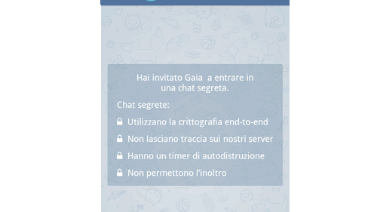
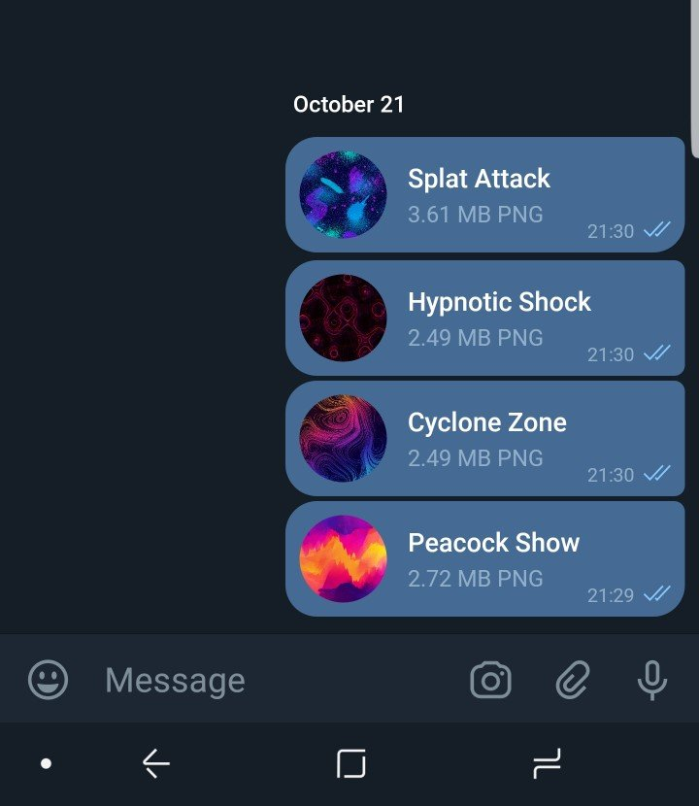
LE CHAT
Chat cloud (classiche): la chat utilizza una cifratura client-server, ovvero è cifrata dal dispositivo fino ai server di Telegram e viceversa.. La chat classica permette l'invio di messaggi di testo, messaggi vocali, videomessaggi, posizione GPS attuale, coordinate GPS sulla mappa, contatti e qualsiasi tipo di file di dimensione massima di 2,0 GB.
Chat segrete: la chat utilizza una cifratura end-to-end (o detta punto-punto), ossia è cifrata fra i due dispositivi coinvolti nella conversazione. Se da un lato queste conversazioni sono più sicure dal punto di vista della privacy, da un lato occorre sapere che di conseguenza la chat non può essere sincronizzata fra più dispositivi ma si può visualizzare solo dal dispositivo dal quale è stata avviata.
Notes:
Le chat segrete utilizzano lo scambio di chiavi Diffie-Hellman e permettono di impostare un "timer di autodistruzione", ossia un determinato intervallo di tempo trascorso il quale un messaggio, dopo che è stato visualizzato dal destinatario, viene cancellato.

Slide 4
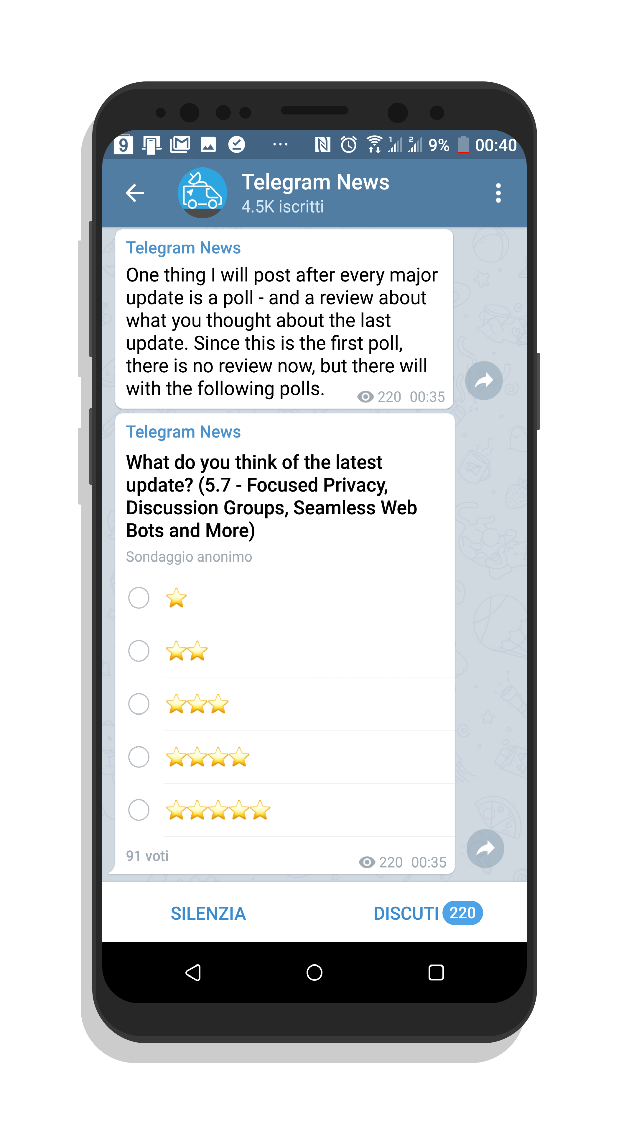

I GRUPPI
I gruppi di Telegram possono contenere fino a 200.000 membri ed è possibile impostare amministratori con permessi selezionabili, cambiare i permessi degli utenti, inviare link con anteprima, inviare sondaggi, aggiungere membri, cambiare le info del gruppo, fissare messaggi.
Notes:
I gruppi possono essere resi pubblici impostando un username, in tal modo sarà possibile trovarli dalla ricerca e leggere i messaggi senza unirsi.

Slide 5

I BOT
Da giugno 2015 Telegram ha introdotto una piattaforma per permettere, a sviluppatori terzi, di creare i bot.
I Bot sono degli account Telegram, gestiti da un programma, che offrono molteplici funzionalità con risposte immediate e completamente automatizzate.
I bot online ufficiali sono:
@gif – Per cercare e mandare GIF;
@vid – Per condividere video da YouTube;
@bing – Per condividere immagini con Bing;
@pic – Per condividere immagini con Yandex;
@wiki – Per condividere voci di Wikipedia in tutte le lingue;
@Imdb – Per condividere informazioni sui film;
@bold – Per formattare parti del testo.

Slide 6

L’EVOLUZIONE DEL LOGO
Notes:
Possiamo notare l’evoluzione del logo dal 2013 fino ai giorni d’oggi. Il primo logo è un logo che ci permette immediatamente di cogliere il significato che ci vuole comunicare l’app attraverso questo aeroplano di carta ossia quello della velocità dell’invio e della ricezione del messaggio. Il secondo naturalmente esprime lo stesso significato, ma ci da l’idea di leggerezza, di semplicità, di qualcosa che è alla portata di tutti.

Slide 7


TELEGRAM E I 5 PROBLEMI LEGATI ALLA PRIVACY:

Slide 8

La crittografia end-to-end permette solo a chi invia un messaggio e a chi lo riceve di poterlo leggere, mentre chiunque intercetti i dati vedrà solo una stringa di caratteri senza senso. WhatsApp offre questo tipo di crittografia in modo automatico per tutti i messaggi dal 2016, mentre Telegram, no.
Le chat su Telegram sono criptate solo se decidi tu di attivare l’opzione “chat segreta” per ognuno dei tuoi contatti.
CRITTOGRAFIA END-TO-END:
Notes:
Ma se qualcuno al di fuori della tua lista dei contatti ti scrive e la vostra chat non è sicura, anche se avevi attivato l’opzione per tutte le persone che conosci. Anche i gruppi e i canali Telegram non sono criptati di default. Se trovi un gruppo o un canale cercando tra le parole chiave nel motore di ricerca della app, c’è ampia possibilità che le comunicazioni al loro interno non siano sicure. Telegram conserva i messaggi in “chat cloud”, che l’azienda dice possono essere analizzate da “algoritmi automatizzati” per prevenire phishing o spam. Un’indagine di Motherboard nel 2018 ha però rivelato che in Germania la polizia ha spiato i messagginei gruppi di Telegram per anni. Contemporaneamente, il fondatore Pavel Durov continua a dire che la privacy è un diritto umano fondamentale, e a parlare della rivalità tra Telegram e WhatsApp come se fosse una battaglia tra il bene e il male. “La maggior parte degli utenti sono ancora tenuti in ostaggio dall’impero di Facebook/WhatsApp/Instagram,” ha scritto Durov in un blog post nel 2019 in cui parlava di perché WhatsApp non sarà mai un’app sicura.

Slide 9

TELEGRAM HA L’ACCESSO AI TUOI CONTATTI E AI TUOI METADATA
Prima di scrivere a chiunque su Telegram, devi concedere alla app l’accesso alla tua lista contatti. Ogni contatto viene poi salvato dalla app, affinché possa mandarti una notifica quando qualcuno che conosci si iscrive a Telegram.
Questo permette alla app di raccogliere dati di persone che non si sono mai iscritte a Telegram.
Come WhatsApp, anche Telegram raccoglie metadati—compreso il tuo indirizzo IP e il tipo di dispositivo che usi—e li conserva per un anno. Gli indirizzi IP possono essere usati per tracciare utenti singoli e persino i loro spostamenti.
Notes:
Michael Hayden, che ha lavorato sia nella CIA che nella NSA, è famoso per aver detto una volta: “Uccidiamo la gente sulla base dei metadati.” Si stava riferendo a un tool di machine learning chiamato SKYNET, che analizzava i metadati di 55 milioni di utenti telefonici pakistani e sceglieva gli obiettivi per i bombardamenti coi droni per l’esercito americano. Tra le 2.500 e le 4.000 persone sono state uccise nel programma di droni militari americano in Pakistan, prima che la verità su SKYNET fosse rivelata dal whistleblower Edward Snowden nel 2015.

Slide 10


TELEGRAM TOLLERA LE IDEE ESTREMISTE E LE TEORIE DEL COMPLOTTO
Questa foto di Autore sconosciuto è concesso in licenza da CC BY
Molti gruppi di teorici del complotto e di estremisti di destra hanno trovato una casa sicura su Telegram.
Il fondatore Durov è un grande sostenitore della libertà di espressione.
“Telegram non ha mai ceduto alle pressioni delle autorità che volevano farci obbedire alle regole della censura politica”
Questa foto di Autore sconosciuto è concesso in licenza da CC BY-NC-ND
Notes:
L’organizzazione tedesca per la protezione dei minori Jugendschutz ha inoltre stilato un report analizzando 206 campioni di contenuto considerati illegali per la legge tedesca, tra cui negazionismo dell’Olocausto e incitamento all’odio. Hanno scoperto che nell’89 percento dei casi Telegram non aveva saputo rimuoverli.
Eppure Telegram ha cooperato con le autorità in passato, in particolare con l’Europol, rimuovendo oltre 200.000 account legati all’ISIS.

Slide 11
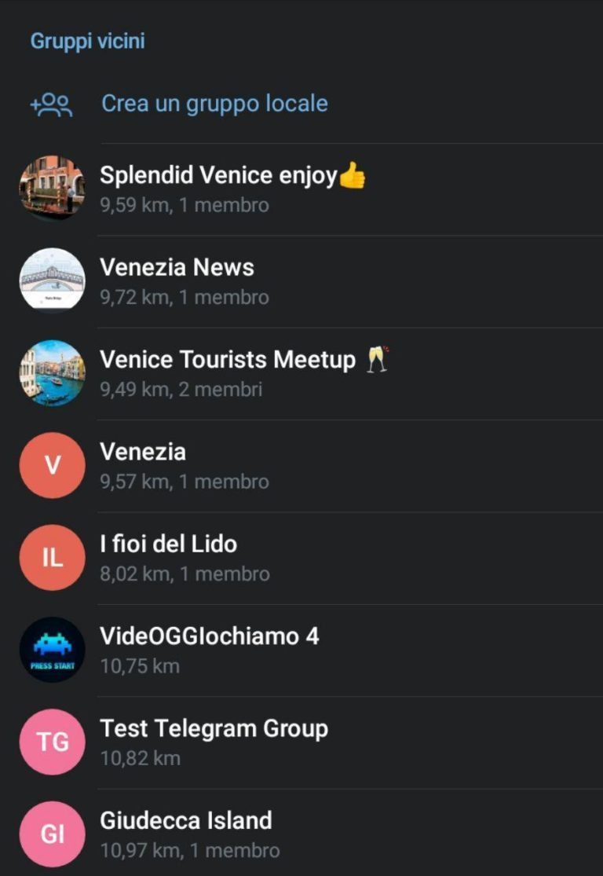
I GRUPPI E I CANALI SU TELEGRAM NON SONO SICURI
I gruppi e i canali su Telegram sono molto utili per mobilitare ampi gruppi, infatti, possono ospitare centinaia di migliaia di account.
Ma stando al sito ZDNet, diversi ingegneri informatici a Hong Kong hanno avvertito i manifestanti che i loro dati non erano al sicuro. Anzi, esistono tutorial online che mostrano come estrarre le informazioni di un utente da gruppi o canali Telegramcon conoscenze basilari di programmazione.
Questa foto di Autore sconosciuto è concesso in licenza da CC BY-SA-NC
Notes:
Ecco perché Telegram è stato usato da attivisti di importanti movimenti di protesta come a Hong Kong e in Bielorussia, e Durov ci tiene molto a ricordarcelo.
Queste informazioni possono essere usate da regimi non democratici per tracciare l’origine di un messaggio, o scoprire quali utenti sono membri di diversi gruppi. In confronto, Facebook rende questo tipo di analisi molto più complessa

Slide 12

TELEGRAM NON È CHIARO CON I GIORNALISTI
Nonostante il suo millantato impegno verso i principi della democrazia e la libertà di espressione, Telegram non ha risposto a nessuna richiesta di commento.
Questa foto di Autore sconosciuto è concesso in licenza da CC BY-NC-ND
Notes:
Telegram non ha risposto a nessuna richiesta di commento. Abbiamo contattato il loro team sia a febbraio che ad agosto 2020, senza ricevere alcuna risposta.

Slide 13


L’UTILIZZO DEI CANALI TELEGRAM
Chat con errori di prezzo o offerte last minute
Chat per visionare in streaming contenuti come film, serie tv e addirittura partite calcistiche
Chat create dagli influencer per interagire con la propria community e far sì che si creino legami tra le persone che seguono lo stesso personaggio pubblico

Slide 14
LA BUFERA DEL 2020
L’app di messaggistica è stata al centro del più grande caso di revenge porn e pedopornografia degli ultimi anni
Il primo a parlarne è stato Fontana su Wired.it
«…richieste esplicite di “rendere la vita impossibile” alle ex partner, possibilmente inviando loro gli stessi scatti intimi di cui hanno perso il controllo. Una spirale perversa, che culmina in alcuni casi nella pubblicazione di materiale pedopornografico: video di minori…»

Slide 15
I PROCEDIMENTI LEGALI:
Il caso è arrivato fino alla Commissione UE con l’europarlamentare Pina Picierno e successivamente presentando un esposto alla Procura della Repubblica.
I provvedimenti sono stati presi soprattutto grazie alla mobilitazione di persone dello spettacolo di grande popolarità e alle segnalazioni inviate a decine di migliaia tramite social a Cathy La Torre un’avvocatessa che ha mandato un esposto alla magistratura con le prove delle azioni svolte in questi gruppi.

Slide 16
LA MOBILITAZIONE MEDIATICA
LA RESPONSABILIZZAZIONE
Il famoso gruppo di hacker Anonymous, in un video pubblicato sulla piattaforma YouTube, unitosi anch’esso a questa lotta : «Se non possiamo difendere le vittime, possiamo però vendicarle”.
Fino al 2019 non esisteva una legge che tutelava le vittime di revenge porn
Dopo il caso Telegram del 2020 solo alcuni creatori di questi gruppi sono stati sanzionati ma nessun provvedimento contro l’applicazione
I servizi di Veronica Ruggeri per Le Iene che riporta le interviste alle vittime
La possibilità di interfacciarsi con Emme Team per avere supporto gratuito

Slide 17

GRAZIE A TUTTI PER L’ATTENZIONE
Questa foto di Autore sconosciuto è concesso in licenza da CC BY-SA-NC

